Slide 1
Дарсны темасы: Генглешген ва генглешмеген жумлалар.

Slide 2
Биз театргъа бардыкъ.
Руслан дертюгчю класда охуй.
Беш керен беш –йигирма беш.

Slide 3
Янгыз баш уьюрлеоден этилген жумлалагъа генглешмеген жумла деп айтыла. Гюн чыкъды. Боран токътады.
Баш уьюрлерден къайры экинчи даражалы уьюрлер де бар жумлагъа генглешген жумла деп айтыла.
Гюн геч чыкъды.
Тюшге боран токътады.

Slide 4
Тюпде берилген генглешмеген жумлаланы генглешдирип языгъыз.
Анам айтды. Биз гирдик. Исси болду. Янгур явду. Ел чыкъды. Учитель англата.

Slide 5
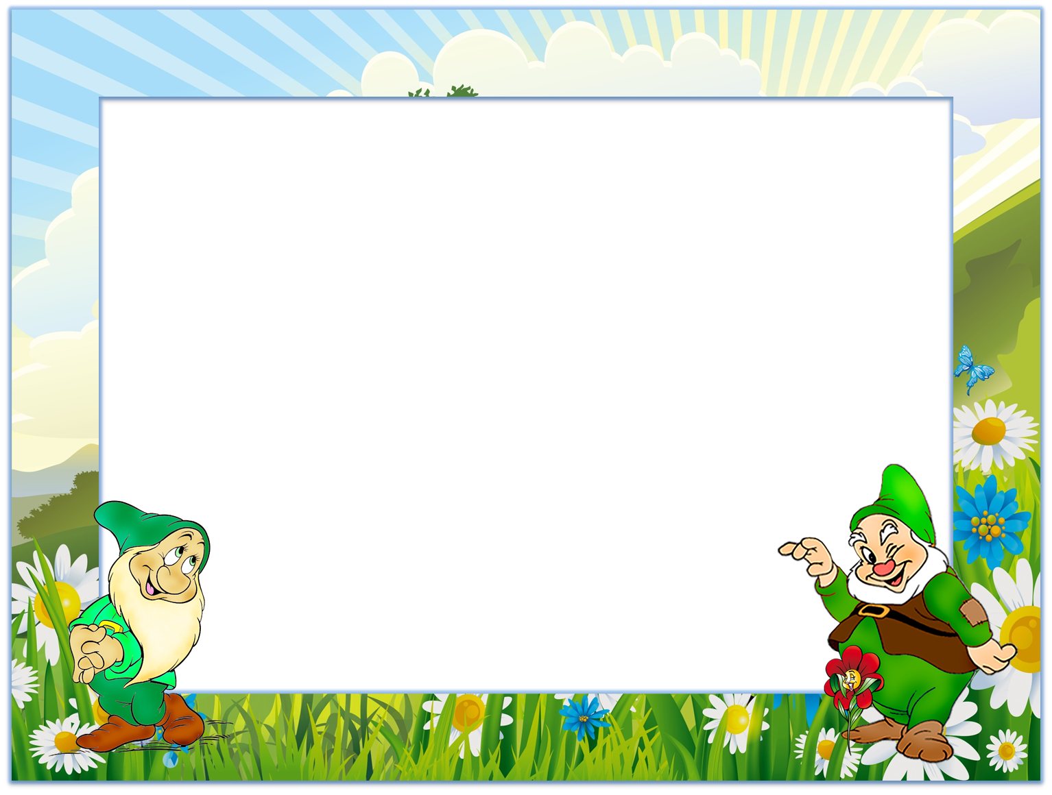
Шиъруну охуп, жумлаланы баш уьюрлерин табыгъыз.
Къотанда къомузчуман,
Тавда йырав къойчуман,
Сав районгъа танывлу
Одаман,къойчуман.
Сен къойчу ,мен савунчу
Артдырайыкъ гелимни.
Къайратлы загьмат булан
Бай этейик элимни.

Slide 6
Уьйге иш.
Ярыкъ болду. Боран тынды.
Къушлар сарнай.
(Жумлалар къуруп языгъыз)

